Slide 1
Be Parent
Nama Kelompok :
Tri Berlian Novi (165150201111039)
Ekik Vikny (165150201111043)
Dwi Juni Kartika (165150201111051)
Irma Nurdianingtyas (165150201111053)
Kasfia Jihan (165150201111234)

Slide 2
Pembahasan
01
Deskripsi Umum Sistem Be Paret
02
Version 1.0.0 | 1.0.1 | 1.1.1
03
Version 2.0.0 | 2.1.0 | 2.2.0
04
Version 3.0.0 | 3.1.0

Slide 3

Be Parents
Be Parents merupakan sebuah aplikasi berbasis android yang memuat informasi-informasi yang digunakan sebagai media pembelajaran untuk membantu orang tua dalam mengawal pertumbuhan dan perkembangan anak mereka diusia dini.
Aplikasi ini berfokus pada informasi rekomendasi cara merawat anak, informasi terkait aktifitas bermain bersama anak berdasarkan fase perkembangan dan usia anak.
Selain itu aplikasi ini juga berisi informasi terkait kesehatan anak serta informasi tentang kebutuhan gizi anak.

Slide 4
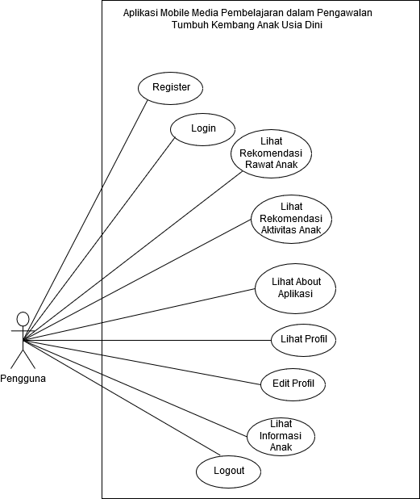
Version 1.0.0
Versi Rilis

Slide 5
Version 1.0.1 Pengajuan Problem Report
Perbaikan penyimpanan pada edit profil user
Pengaju
Juni
CMO
Kasfia
CCB
Novi

Slide 6
Version 1.1.1 Pengajuan Change Request
Penambahan ftur edit informasi anak
Pengaju
Kasfia
CMO
Novi
CCB
Irma

Slide 7
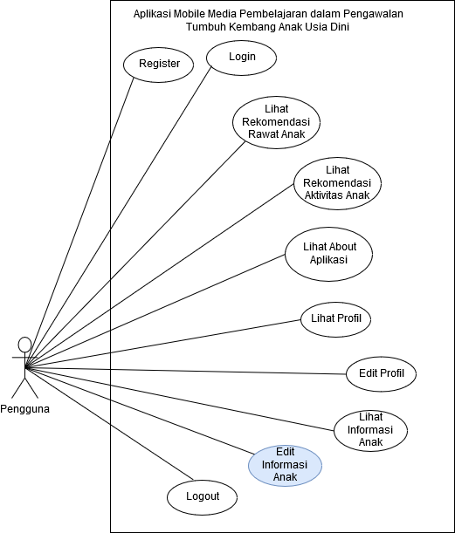
Use Case Diagram
Use Case diagram pada pengembangan pertama

Slide 8
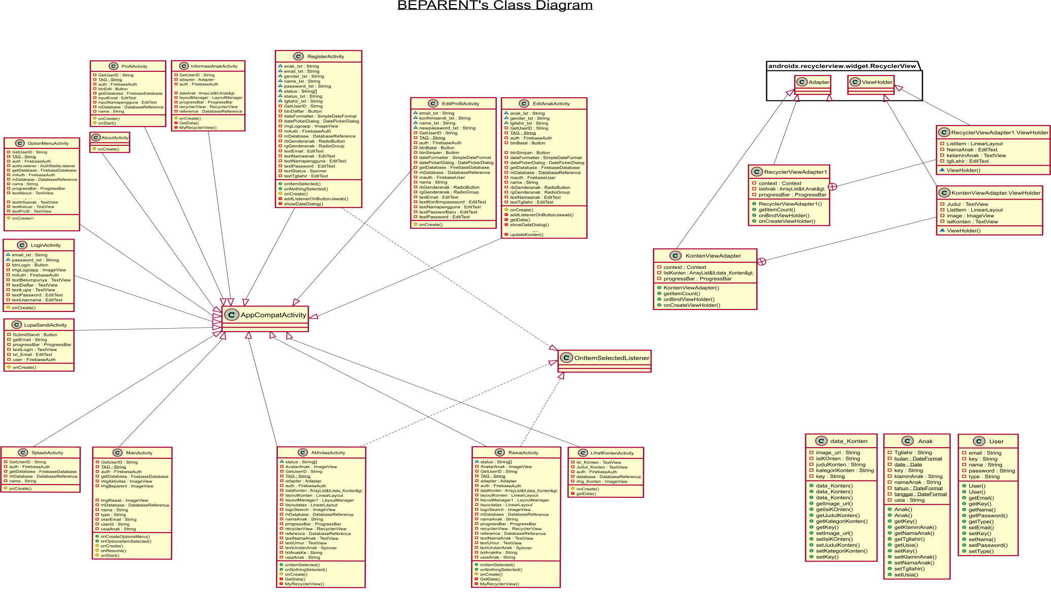
Class diagram pada pengembangan pertama

Slide 9
Version 2.0.0 Pengajuan Change Request
Penambahan fitur melihat informasi kesehatan anak
Pengaju
Irma
CMO
Novi
CCB
Juni

Slide 10
Version 2.1.0 Pengajuan Change Request
Penambahan fitur tambah anak
Pengaju
Novi
CMO
Juni
CCB
Irma

Slide 11
Version 2.2.0 Pengajuan Change Request
Penambahan fitur hapus informasi anak
Pengaju
Kasfia
CMO
Irma
CCB
Juni

Slide 12
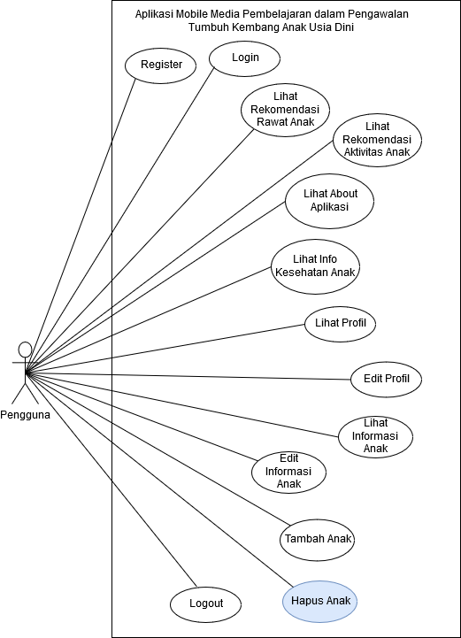
Use Case Diagram
Use Case diagram pada pengembangan kedua

Slide 13
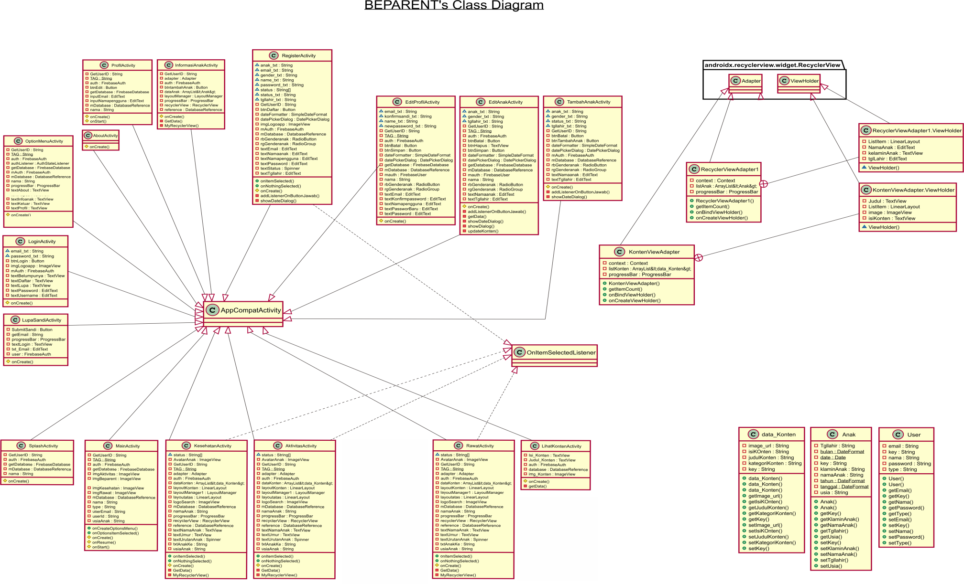
Class diagram pada pengembangan kedua

Slide 14
Version 3.0.0 Pengajuan Change Request
Penambahan fitur melihat informasi gizi anak
Pengaju
Novi
CMO
Kafia
CCB
Irma

Slide 15
Version 3.1.0 Pengajuan Change Request
Penambahan fitur hapus akun user
Pengaju
Irma
CMO
Novi
CCB
Juni

Slide 16
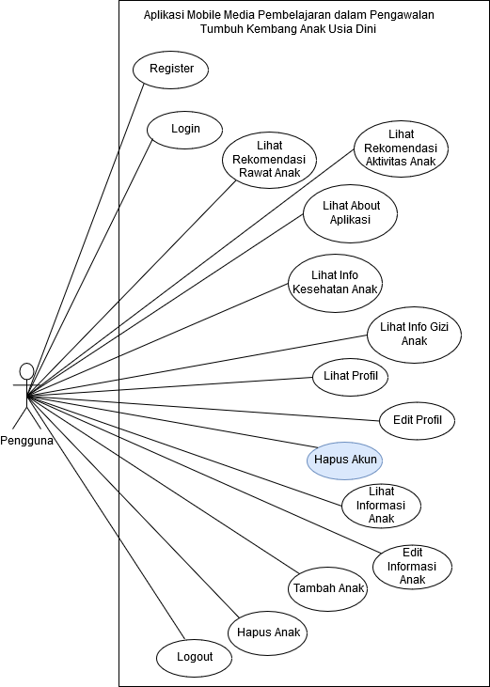
Use Case Diagram
Use Case diagram pada pengembangan ketiga

Slide 17
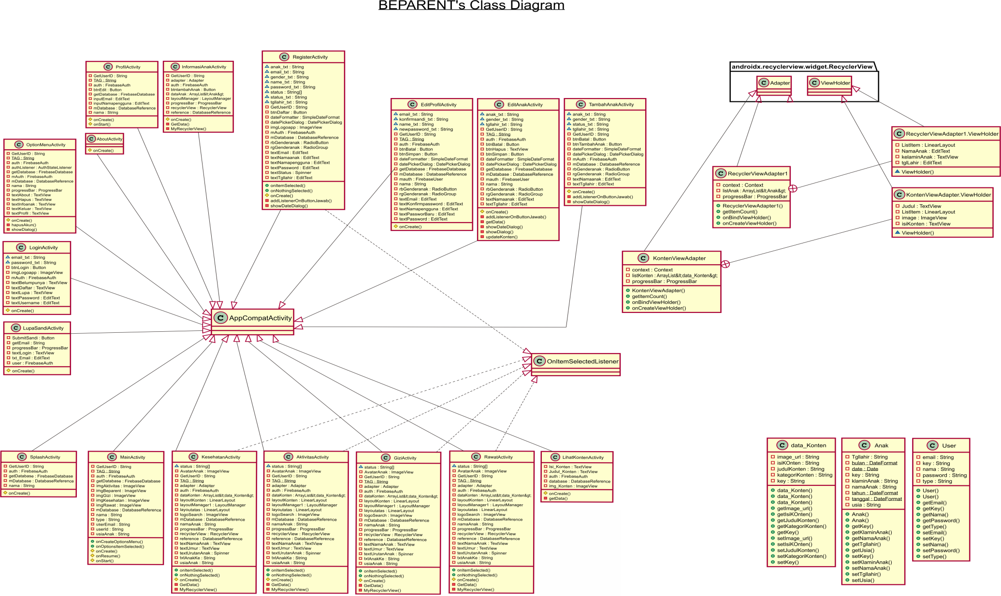
Class diagram pada pengembangan ketiga

Slide 18
Terima Kasih

